Slide 1


Τοποθεσία/Ημερομηνία: Λευκωσία, 02/09/2020
ΤΙΤΛΟΣ: Αποκεντρωμένη διαχείριση των βιοαποβλήτων και αξιοποίησή τους με χρήση εναλλακτικών και καινοτόμων συστημάτων επεξεργασίας
Υπότιτλος: Ενημερωτική εκδήλωση για αναζήτηση πιθανών αποδεκτών
Notes:
Η παρουσίαση μου θα αποτελείται από 2 μέρη.
Αξιολόγηση του συστήματος
Ανάπτυξη ενός συστήματος ΔσΠ.

Slide 2

Αντικείμενο ομάδας αξιολόγησης
Αξιολόγηση διαχειριστικού συστήματος βιοαποβλήτων που τέθηκε σε πιλοτική εφαρμογή στην Κοινότητα Παλώδιας
Αξιολόγηση και χρήση του τελικού στερεού προϊόντος
Notes:
Η αξιολόγηση έγινε λαμβάνοντας υπόψη τις αρχές της αειφόρου ανάπτυξης. Υπάρχει παντού αλληλεπίδραση του περιβάλλοντος, των οικονομικών μεγεθών και της κοινωνικών παραμέτρων

Slide 3
Παρουσίαση ομάδας αξιολόγησης
Δρ. Χρήστος Βλάχος, Γεωπόνος
Δρ. Χριστιάνα Χαραλαμπίδου, Οικονομολόγος
Δρ. Σουζάνα Αχιλλέως, Χημικός
Γιάννης Χάσικος, Χημικός Μηχανικός

Slide 4
Στόχοι - Παραδοτέα
Πρωτόκολλο δειγματοληψίας
Περιβαλλοντική και κοινωνικοοικονομική αξιολόγηση του διαχειριστικού συστήματος
Αξιολόγηση του στερεού προϊόντος
Κατάρτιση Οδηγού Βέλτιστης Πρακτικής
Ετοιμασία σχετικού διατάγματος ‘Βέλτιστης Πρακτικής’.
Έκθεση Ολοκλήρωσης
Notes:
Στο σημείο αυτό ίσως να περιγράψω λίγο το σύστημα από την αρχή μέχρι το τέλος. Να μην ξεχάσω τα κλαδέματα.
Συσκευές ξήρανσης – μεταφορά στο κοινοτικό συμβούλιο – μεταφορά σε σταθμό επεξεργασίας – επεξεργασία (αναερόβια χώνευση και κομποστοποίηση)

Slide 5
Στόχοι - Παραδοτέα
Πρωτόκολλο δειγματοληψίας
Περιβαλλοντική και κοινωνικοοικονομική αξιολόγηση του διαχειριστικού συστήματος
Αξιολόγηση του στερεού προϊόντος
Κατάρτιση Οδηγού Βέλτιστης Πρακτικής
Ετοιμασία σχετικού διατάγματος ‘Βέλτιστης Πρακτικής’.
Έκθεση Ολοκλήρωσης

Slide 6
Πρωτόκολλο δειγματοληψίας
Σκοπός
Μεθοδολογία για την πραγματοποίηση των δειγματοληψιών
Σημεία δειγματοληψίας
Τρόπος και συχνότητα δειγματοληψίας
Όργανα που πρέπει να χρησιμοποιηθούν και ποσότητα κάθε δείγματος
Παράμετροι που θα αναλυθούν

Slide 7
Πρωτόκολλο δειγματοληψίας
Είδος Δείγματος | Συχνότητα Δειγματοληψίας | Αριθμός Δειγμάτων ανά Δειγματοληψίας | Παράμετρος προς Ανάλυση
Απόβλητα δεξαμενής ανάμειξης | Κάθε 7 μέρες | 2 | pH Ηλεκτρονική Αγωγιμότητα COD BOD₅ Ολικό άζωτο Ολικός φωσφόρος Βόριο Ολικά στερεά Ολικά αιωρούμενα στερεά Ολικά πτητικά αιωρούμενα στερεά Νάτριο Βαρέα μέταλλα (Cd, Cr VI, Hg, Pb, Cu, As, Zn, Ni)
Προϊόν αναερόβιας χώνευσης (στερεό – υγρό) | Κάθε 7 μέρες | 2
Υγρά απόβλητα SBR | Κάθε 7 μέρες | 2

Slide 8
Πρωτόκολλο δειγματοληψίας
Είδος Δείγματος | Συχνότητα Δειγματοληψίας | Αριθμός Δειγμάτων ανά Δειγματοληψίας | Παράμετρος προς Ανάλυση
Ξηρή βιομάζα | Κάθε 15 μέρες | 2 | Ποσοστό υγρασίας Ολικά στερεά Ολικά πτητικά αιωρούμενα στερεά % ξηρά ουσία Ολικό άζωτο, φωσφόρος, άνθρακας Ολική αλκαλικότητα COD BOD₅ Βαρέα μέταλλα (Cd, Cr VI, Hg, Pb) Διουρία (C2H5N3O2) Salmonella spp. Escherichia coli Enterococcaceae.
Χώνευμα | Κάθε 7 μέρες | 2
Βιοαέριο | Κάθε 7 μέρες | 2 | CH₄ , H₂S, CO_{2,} H_{2,} NH₃

Slide 9
Στόχοι - Παραδοτέα
Πρωτόκολλο δειγματοληψίας
Περιβαλλοντική και κοινωνικοοικονομική αξιολόγηση του διαχειριστικού συστήματος
Αξιολόγηση του στερεού προϊόντος
Κατάρτιση Οδηγού Βέλτιστης Πρακτικής
Ετοιμασία σχετικού διατάγματος ‘Βέλτιστης Πρακτικής’.
Έκθεση Ολοκλήρωσης

Slide 10
Περιβαλλοντική και κοινωνικοοικονομική αξιολόγηση του διαχειριστικού συστήματος
Δημιουργία ενός πλαισίου περιβαλλοντικών και κοινωνικοοικονομικών παραμέτρων και δεικτών προκειμένου να αξιολογηθεί το σύστημα διαχείρισης βιοαποβλήτων
Καθορισμός των σχετικών στοιχείων και αρχείων που θα πρέπει να τηρούνται

Slide 11
Περιβαλλοντική και κοινωνικοοικονομική αξιολόγηση του διαχειριστικού συστήματος
Περιβαλλοντικοί δείκτες:
Παραγωγή Αστικών Στερεών Αποβλήτων
Ποσότητα βιοαποβλήτων που συλλέχθηκε
Ποσοστό χωριστής συλλογής βιοαποβλήτων
Ποιότητα βιοαποβλήτων
Ποσότητα γεωργικών υπολειμμάτων που συλλέχθηκε
Ποσοστό εκτροπής βιοαποβλήτων από υγειονομική ταφή

Slide 12
Περιβαλλοντική και κοινωνικοοικονομική αξιολόγηση του διαχειριστικού συστήματος
Περιβαλλοντικοί δείκτες (συνέχεια):
Βαθμός επίτευξης τιθέμενων στόχων του προτεινόμενου έργου
Εκπομπή αερίων θερμοκηπίου
Παραγωγή βιοαερίου
Ανάκτηση θερμότητας από την καύση του βιοαερίου
Ποσοστό μεθανίου στο βιοαέριο
Παραγωγή ηλεκτρικής ενέργειας που προέρχεται από ανανεώσιμες πηγές

Slide 13
Περιβαλλοντική και κοινωνικοοικονομική αξιολόγηση του διαχειριστικού συστήματος
Κοινωνικοοικονομικοί δείκτες:
Αριθμός κατοίκων που συμμετείχαν στην πιλοτική εφαρμογή του έργου
Βαθμός ενημέρωσης και ευαισθητοποίησης για ορθή διαχείριση αποβλήτων
Βαθμός ικανοποίησης συμμετεχόντων ως προς το νέο σύστημα διαχείρισης
Ποσοστό συμμετεχόντων στην πιλοτική εφαρμογή του έργου που συμμετέχει ενεργά στο πρόγραμμα
Ποσὀτητα παραγόμενης ξηρής βιομάζας

Slide 14
Περιβαλλοντική και κοινωνικοοικονομική αξιολόγηση του διαχειριστικού συστήματος
Κοινωνικοοικονομικοί δείκτες:
Εκτίμηση της βελτίωσης της εικόνας των πεζοδρομίων και της μείωσης των οχλήσεων με τους κάδους συλλογής και της γειτονιάς με την εφαρμογή́ του συστήματος ΒΙΟΜΑ
Κόστος διαχείρισης συλλεγόμενων βιοαποβλήτων κατά την πιλοτική εφαρμογή
Πιθανά έσοδα από την αξιοποίηση των παραγόμενων τελικών προϊόντων
Κόστος διαχείρισης των σύμμεικτων απορριμμάτων κατά τη διάρκεια της πιλοτικής εφαρμογής

Slide 15
Στόχοι - Παραδοτέα
Πρωτόκολλο δειγματοληψίας
Περιβαλλοντική και κοινωνικοοικονομική αξιολόγηση του διαχειριστικού συστήματος
Αξιολόγηση του στερεού προϊόντος
Κατάρτιση Οδηγού Βέλτιστης Πρακτικής
Ετοιμασία σχετικού διατάγματος ‘Βέλτιστης Πρακτικής’.
Έκθεση Ολοκλήρωσης

Slide 16
Αξιολόγηση του στερεού προϊόντος
Περιεχόμενα παραδοτέου
Βασικά κριτήρια αξιοποίησης στερεού χωνεύματος
Χαρακτηρισμός υλικού που προέρχεται από αναερόβια χώνευση ως λίπασμα ή βελτιωτικό εδάφους
Αξιολόγηση στερεού χωνεύματος που έχει προκύψει από την εφαρμογή του προγράμματος
Notes:
Δεξαμενή ανάμειξης
Αναερόβια χώνευση
Σύστημα διαχωρισμού (σακκόφιλτρα)
Κομποστοποιητής όπου αναμιγνύεται με πράσινα απόβλητα (κλαδέματα), σε αναλογία 1:10 (χώνευμα/πράσινα).

Slide 17
Αξιολόγηση του στερεού προϊόντος
Βασικά κριτήρια αξιοποίησης στερεού χωνεύματος [Κανονισμός (ΕΕ) 2019/1009 EE]
Παράμετρος | Οριακή τιμή
Μακροσκοπικές προσμίξεις μεγέθους άνω των 2 mm (γυαλί) | 3 g/kg ξηράς ουσίας
Μακροσκοπικές προσμίξεις μεγέθους άνω των 2 mm (πλαστικό) | 2.5 g/kg ξηράς ουσίας
Μακροσκοπικές προσμίξεις μεγέθους άνω των 2 mm (μέταλλο) | 3 g/kg ξηράς ουσίας
Notes:
Ο Κανονισμός (ΕΕ) 2019/1009 του Ευρωπαϊκού Κοινοβουλίου και του Συμβουλίου της 5ης Ιουνίου 2019 για τη θέσπιση κανόνων σχετικά με τη διάθεση προϊόντων λίπανσης της ΕΕ στην αγορά.
Από το σημείο αυτό καταδεικνύεται η σημασία της χωριστής διαλογής αποβλήτων στην πηγή. Χωριστή συλλογή από πλαστικά, μέταλλα, γυαλί

Slide 18
Αξιολόγηση του στερεού προϊόντος
Ταξινόμηση στερεών προϊόντων που προέρχεται από αναερόβια χώνευση
  Λίπασμα
    Αποσκοπεί στην παροχή θρεπτικών συστατικών στα φυτά.
  Βελτιωτικό εδάφους
    Προορίζεται να εναποτεθεί στο έδαφος με στόχο τη διατήρηση, τη βελτίωση ή την προστασία των φυσικών ή χημικών ιδιοτήτων, της δομής ή της βιολογικής δραστηριότητας του εδάφους στο οποίο εναποτίθεται.
Notes:
Έχει περιβαλλοντική και οικονομική σημασία

Slide 19
Αξιολόγηση του στερεού προϊόντος
Βασικά Κριτήρια ταξινόμησης χωνεύματος ως στερεό οργανικό λίπασμα
Παράμετρος | Οριακή τιμή
Οργανικός άνθρακας (C_{org}) αποκλειστικά βιολογικής προέλευσης | >15 % κ/μ
ολικό άζωτο (N) ολικό πεντοξείδιο του φωσφόρου (P₂O₅) ολικό οξείδιο του καλίου (K₂O) | >2.5 % κ/μ >2 % κ/μ >2 % κ/μ
Notes:
Σχετίζονται με την προστασία του περιβάλλοντος και την νιτρορύπανση

Slide 20
Αξιολόγηση του στερεού προϊόντος
Βασικά Κριτήρια ταξινόμησης χωνεύματος ως στερεό οργανικό λίπασμα
Παράμετρος | Οριακή τιμή
Κάδμιο (Cd) | 1,5 mg/kg ξηράς ουσίας
Εξασθενές χρώμιο (Cr VI) | 2 mg/kg ξηράς ουσίας
Υδράργυρος (Hg) | 1 mg/kg ξηράς ουσίας
Νικέλιο (Ni) | 50 mg/kg ξηράς ουσίας
Μόλυβδος (Pb) | 120 mg/kg ξηράς ουσίας
Ανόργανο αρσενικό (As) | 40mg/kg ξηράς ουσίας
Διουρία (C₂H₅N₃O₂) | 0
Notes:
Ρύπανση του εδάφους και ενδεχομένως των υπόγειων νερών. Κινητικότητα στα υπόγεια νερά
Διουρία είναι φυτοτοξική, εμποδίζει τη βλάστηση σπόρων

Slide 21
Αξιολόγηση του στερεού προϊόντος
Βασικά Κριτήρια ταξινόμησης χωνεύματος ως στερεό οργανικό λίπασμα
Παράμετρος | Οριακή τιμή
Cu | 300 mg/kg ξηράς ουσίας
Zn | 800 mg/kg ξηράς ουσίας
Salmonella spp. | 0 σε δείγμα βάρους 25 γρ.
Escherichia coli | 1000 CFU/g
Enterococcaceae | 1000 CFU/g
Notes:
1. ο χαλκός (Cu) και ο ψευδάργυρος (Zn) είναι απαραίτητα για την ανάπτυξη των φυτών/ καλλιεργειών, μελέτες έχουν δείξει πως υψηλές συγκεντρώσεις και συσσώρευση τους στο εδαφικό διάλυμα, μπορεί να προκαλέσουν σοβαρές ανωμαλίες σε μεταβολικές διεργασίες των φυτών, όπως η κυτταρική διαίρεση.
2. παρεμπόδισης της ανάπτυξης που μπορεί να προκληθεί στα φυτά.
3. υψηλή συγκέντρωση των προαναφερθέντων στοιχείων μπορεί να εμποδίσει την πρόσληψη απαραίτητων στοιχείων για τη βιολογία των φυτών όπως ο σίδηρος (Fe) και το μαγγάνιο (Μn) και να βάλει σε κίνδυνο την υγεία του εδαφικού υποστρώματος.

Slide 22
Αξιολόγηση του στερεού προϊόντος
Βασικά Κριτήρια ταξινόμησης χωνεύματος ως βελτιωτικό εδάφους
Παράμετρος | Οριακή τιμή
Υλικά βιολογικής προέλευσης | > 95%
Οργανικός άνθρακας (Corg) αποκλειστικά βιολογικής προέλευσης | >7.5 % κ/μ
Κάδμιο (Cd) | 2 mg/kg ξηράς ουσίας
Εξασθενές χρώμιο (Cr VI) | 2 mg/kg ξηράς ουσίας
Υδράργυρος (Hg) | 1 mg/kg ξηράς ουσίας
Νικέλιο (Ni) | 50 mg/kg ξηράς ουσίας
Μόλυβδος (Pb) | 120 mg/kg ξηράς ουσίας
Ανόργανο αρσενικό (As) | 40mg/kg ξηράς ουσίας

Slide 23
Αξιολόγηση του στερεού προϊόντος
Κριτήρια ταξινόμησης χωνεύματος ως βελτιωτικό εδάφους
Παράμετρος | Οριακή τιμή
Cu | 300 mg/kg ξηράς ουσίας
Zn | 800 mg/kg ξηράς ουσίας
Salmonella spp. | 0 σε δείγμα βάρους 25 γρ.
Escherichia coli | 1000 CFU/g
Enterococcaceae | 1000 CFU/g

Slide 24
Αξιολόγηση του στερεού προϊόντος
Μέθοδοι αξιολόγησης στερεού χωνεύματος από την ομάδα μελέτης:
Αξιολόγηση μέσω πειραματικής προσέγγισης
Αξιολόγηση του χωνεύματος ως προς τη χημική/ μικροβιακή σύσταση

Slide 25
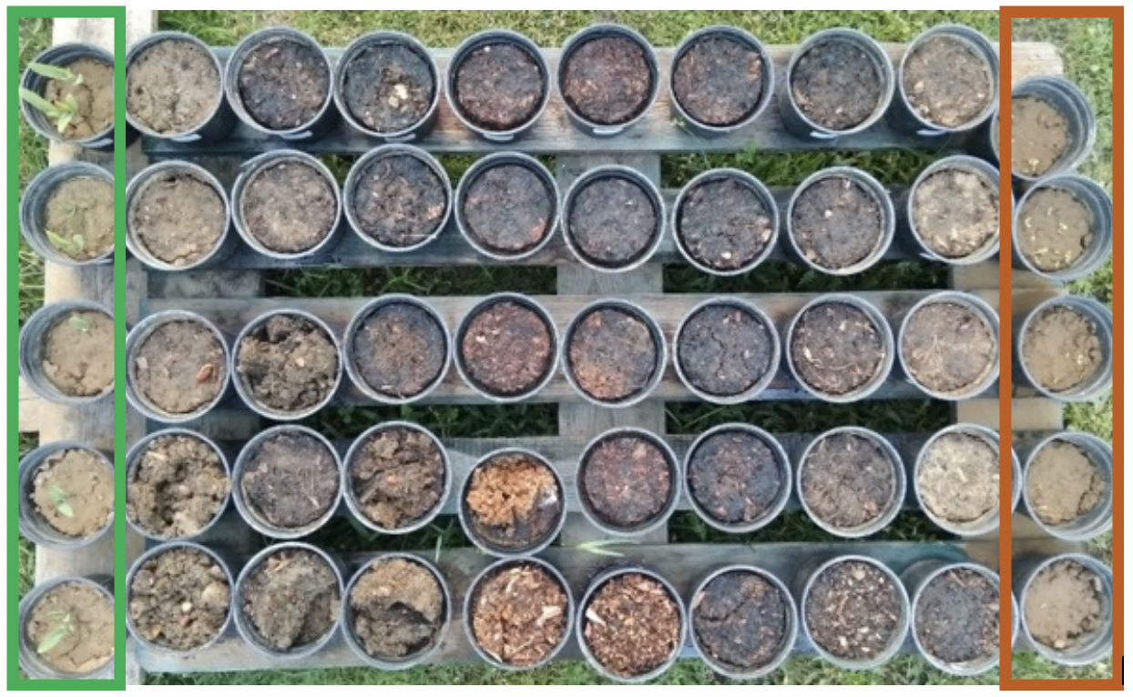
Αξιολόγηση του στερεού προϊόντος – Πειραματική προσέγγιση
Notes:
αραβόσιτος, μαρούλι
πείραμα 5 επαναλήψεων
Ο πειραματισμός θα γινόταν σε φυτοδοχεία ορισμένου όγκου (0.7 λίτρων) αξιολογώντας 5 διαφορετικές αναλογίες τελικού προϊόντος/ χώματος (0/100, 25/75, 50/50, 75/25, 100/0) με μάρτυρα 100%
Παράμετροι αξιολόγησης:
Ανάδυση φυταρίων (ημέρες μετά τη σπορά)
Ύψος φυτού 1 μήνα μετά την ανάδυση (cm)
Νωπό βάρος φυτών (gr)
Ξηρό βάρος φυτών (gr)
Φθορισμός χλωροφύλλης (SPAD)

Slide 26
Αξιολόγηση του στερεού προϊόντος – Χημικές αναλύσεις
Πραγματοποιήθηκαν συνολικά 11 σετ δειγματοληψίας από όλα τα στάδια της διεργασίας σε διάφορα χρονικά διαστήματα
Οι δειγματοληψίες πραγματοποιήθηκαν από προσωπικό του Τμήματος Περιβάλλοντος, σύμφωνα με το Πρωτόκολλο Δειγματοληψίας
Οι χημικές αναλύσεις πραγματοποιήθηκαν από προσωπικό του ΤΕΠΑΚ, σε εργαστήριο του ιδρύματος.

Slide 27
Αξιολόγηση του στερεού προϊόντος – Χημικές αναλύσεις
Συμπεράσματα
Το τελικό στερεό προϊόν πληροί τα βασικά κριτήρια ταξινόμησης και χαρακτηρισμού ως οργανικό βελτιωτικό εδάφους
Απαιτείται πιο εκτεταμένη και εμπεριστατωμένη μελέτη. Οι μονάδες αναερόβιας χώνευσης αξιοποιούν ποικιλία πρώτων υλών, οι οποίες παρουσιάζουν τεράστια ποικιλομορφία ως προς τη σύνθεση τους. Αναπόφευκτα, η ποιότητα και σύσταση του τελικού προϊόντος που προκύπτει, είναι άμεσα συνυφασμένες με τις πρώτες ύλες που αξιοποιούνται για το σκοπό αυτό.
Notes:
Οι εκτεταμένες μελέτες απαιτούνται λόγω της ιδιαιτερότητας των υποστρωμάτων στην Κύπρο.

Slide 28
Στόχοι - Παραδοτέα
Πρωτόκολλο δειγματοληψίας
Περιβαλλοντική και κοινωνικοοικονομική αξιολόγηση του διαχειριστικού συστήματος
Αξιολόγηση του στερεού προϊόντος
Κατάρτιση Οδηγού Βέλτιστης Πρακτικής
Ετοιμασία σχετικού διατάγματος ‘Βέλτιστης Πρακτικής’.
Έκθεση Ολοκλήρωσης

Slide 29
Κατάρτιση Οδηγού Βέλτιστης Πρακτικής
Αντικείμενο
Παρέχει καθοδήγηση προς όλα τα εμπλεκόμενα μέρη, όπως μονάδες αναερόβιας χώνευσης, πολίτες, τελικούς καταναλωτές και τοπική αυτοδιοίκηση, έτσι ώστε να δημιουργηθούν οι κατάλληλες συνθήκες για την ασφαλή και αποτελεσματική συλλογή, διαχείριση παραγωγή και εκμετάλλευση βιοαποβλήτων και χωνεύματος.

Slide 30
Κατάρτιση Οδηγού Βέλτιστης Πρακτικής
Περιεχόμενα οδηγού:
Μέρος 1^{ο}: Αξιοποίηση Στερεού Χωνεύματος που προέρχεται από την αναερόβια χώνευση βιοαποβλήτων
Μέρος 2^{ο}: Ασφάλεια Τελικού Χρήστη
Μέρος 3^{ο}: Οδηγίες Καλής Πρακτικής
Ανάπτυξη συστήματος για τη διαλογή βιοαποβλήτων στην πηγή
Notes:
Το Παραδοτέο Δ έχει μεταφραστεί, σύμφωνα με τις απαιτήσεις της Σύμβασης ΤΠ 18/2010 και στην Αγγλική γλώσσα.
Αναφορά στα κριτήρια χαρακτηρισμού του χωνεύματος (λίπασμα / βελτιωτικό εδάφους)
Αναφορά στα κριτήρια που σχετίζονται με την προστασία του περιβάλλοντος και της δημόσιας υγείας – αφορά και τις μονάδες αναερόβιας χώνευσης
Μονάδες αναερόβιας χώνευσης,
Προδιαγραφές προϊόντος,
Ορθολογική εφαρμογή προϊόντος- Τρόποι εφαρμογής – απαιτείται και εξειδικευμένη γνώση γεωπόνων

Slide 31
Στόχοι - Παραδοτέα
Πρωτόκολλο δειγματοληψίας
Περιβαλλοντική και κοινωνικοοικονομική αξιολόγηση του διαχειριστικού συστήματος
Αξιολόγηση του στερεού προϊόντος
Κατάρτιση Οδηγού Βέλτιστης Πρακτικής
Ετοιμασία σχετικού διατάγματος ‘Βέλτιστης Πρακτικής’.
Έκθεση Ολοκλήρωσης

Slide 32
Ετοιμασία διατάγματος Βέλτιστης Πρακτικής
Προσχέδιο διατάγματος
  Υιοθέτηση του Κώδικα Βέλτιστης Πρακτικής για την αξιοποίηση του στερεού προϊόντος
  Βασίστηκε στα αποτελέσματα από την εφαρμογή της πράξης ΒΙΟΜΑ στην Κύπρο.
Notes:
Θα πρέπει να ληφθεί υπόψη όλη η συσσωρευμένη γνώση από την εφαρμογή παρόμοιων πιλοτικών προγραμμάτων και άλλων μελετών κλπ.

Slide 33
Ετοιμασία διατάγματος Βέλτιστης Πρακτικής
Σκοπός του διατάγματος
Η καθοδήγηση των ασχολούμενων με γεωργικές δραστηριότητες να κατανόησουν τις διεργασίες που μεσολαβούν από τη λήψη του προκύπτοντος, από μονάδες αναερόβιας χώνευσης, στερεού χωνεύματος μέχρι την τελική χρήση/ αξιοποίηση του

Slide 34
Ετοιμασία διατάγματος Βέλτιστης Πρακτικής
Σκοπός (συνέχεια)
Η καθοδήγηση όλων των εμπλεκόμενων μερών, όπως μονάδες αναερόβιας χώνευσης, γεωργούς, πολίτες, τελικούς καταναλωτές και τοπική αυτοδιοίκηση, έτσι ώστε να δημιουργηθούν οι κατάλληλες συνθήκες για την ασφαλή παραγωγή και εκμετάλλευση των στερεών προϊόντων που προκύπτουν από διεργασίες επεξεργασίας βιοαποβλήτων.

Slide 35
Ετοιμασία διατάγματος Βέλτιστης Πρακτικής
Σκοπός (συνέχεια)
Να αποτελέσει ένα εργαλείο στην προσπάθεια της Κυπριακής Δημοκρατίας για προώθηση της κυκλικής οικονομίας, σύμφωνα με τη στρατηγική που έχει ήδη χαράξει η Ευρωπαϊκή Επιτροπή.
  Πρακτικές και κατευθυντήριες γραμμές για όλο το εύρος της αλυσίδας των βιοαποβλήτων, από τη διαλογή στην πηγή μέχρι την τελική αξιοποίηση των προϊόντων επεξεργασίας, επιτυγχάνοντας την ελάχιστη δυνατή προώθηση αποβλήτων σε χώρους υγειονομικής ταφής.

Slide 36
Ετοιμασία διατάγματος Βέλτιστης Πρακτικής
Η υιοθέτηση ενός τέτοιου διατάγματος δεν είναι από μόνη της αρκετή
Μελλοντικά βήματα για την ανάπτυξη, προώθηση και υιοθέτηση του διατάγματος
  Ανάπτυξη και εφαρμογή προγραμμάτων και δράσεων με σκοπό την ευαισθητοποίηση των πολιτών και των επιχειρήσεων αναφορικά με το θέμα της διαλογής αποβλήτων στην πηγή.
  Παροχή κινήτρων στον ιδιωτικό τομέα για αύξηση της συνολικής δυναμικότητας επεξεργασίας βιοαποβλήτων ώστε να μπορεί να απορροφηθεί η μεγαλύτερη δυνατή ποσότητα που θα προκύπτει από τη διαλογή στην πηγή.
Notes:
Η υιοθέτηση ενός διατλ
Έχοντας υπόψη τα πιο πάνω και προσμετρώντας τη βούληση που υπάρχει από πλευράς Κυπριακής Δημοκρατίας, τοπικής αυτοδιοίκησης, ιδιωτών και πολιτών για περαιτέρω προώθηση της βιώσιμης ανάπτυξης και της κυκλικής οικονομίας, κρίνεται απαραίτητη η ανάληψη πρωτοβουλιών από όλους τους εμπλεκόμενους φορείς ώστε να καταστεί εφικτή η ανάπτυξη, η προώθηση και η υιοθέτηση ενός διατάγματος, το περιεχόμενο του οποίου θα θέτει τη βάση για την παραγωγή, τον ποιοτικό έλεγχο και την αξιοποίηση των διαφόρων ειδών στερεών προϊόντων που δύναται να παράγονται από την επεξεργασία των βιοαποβλήτων. Οι πρωτοβουλίες αυτές θα πρέπει να ληφθούν υπό την αιγίδα και το συντονισμού του Υπουργείο Γεωργίας, Αγροτικής Ανάπτυξης και Περιβάλλοντος και θα πρέπει να περιλαμβάνουν τουλάχιστον τα ακόλουθα:

Slide 37
Ετοιμασία διατάγματος Βέλτιστης Πρακτικής
Μελλοντικά βήματα για την ανάπτυξη, προώθηση και υιοθέτηση
  Αυστηρός έλεγχος της λειτουργίας των μονάδων βιολογικής επεξεργασίας αποβλήτων ώστε να διασφαλιστεί ότι η ποιότητα των παραγόμενων στερεών προϊόντων συμμορφώνεται με τα σχετικά νομοθετικά όρια για χρήση τους είτε ως λίπασμα, είτε ως βελτιωτικό εδάφους.
  Διαβούλευση ανάμεσα σε όλα τα αρμόδια κυβερνητικά τμήματα, οργανώσεις και φορείς για υποβολή προτάσεων, εισηγήσεων και προβληματισμών και για καθορισμό χρονοδιαγραμμάτων και πλαισίου υλοποίησης.
Notes:
Έχοντας υπόψη τα πιο πάνω και προσμετρώντας τη βούληση που υπάρχει από πλευράς Κυπριακής Δημοκρατίας, τοπικής αυτοδιοίκησης, ιδιωτών και πολιτών για περαιτέρω προώθηση της βιώσιμης ανάπτυξης και της κυκλικής οικονομίας, κρίνεται απαραίτητη η ανάληψη πρωτοβουλιών από όλους τους εμπλεκόμενους φορείς ώστε να καταστεί εφικτή η ανάπτυξη, η προώθηση και η υιοθέτηση ενός διατάγματος, το περιεχόμενο του οποίου θα θέτει τη βάση για την παραγωγή, τον ποιοτικό έλεγχο και την αξιοποίηση των διαφόρων ειδών στερεών προϊόντων που δύναται να παράγονται από την επεξεργασία των βιοαποβλήτων. Οι πρωτοβουλίες αυτές θα πρέπει να ληφθούν υπό την αιγίδα και το συντονισμού του Υπουργείο Γεωργίας, Αγροτικής Ανάπτυξης και Περιβάλλοντος και θα πρέπει να περιλαμβάνουν τουλάχιστον τα ακόλουθα:

Slide 38
Στόχοι - Παραδοτέα
Πρωτόκολλο δειγματοληψίας
Περιβαλλοντική και κοινωνικοοικονομική αξιολόγηση του διαχειριστικού συστήματος
Αξιολόγηση του στερεού προϊόντος
Κατάρτιση Οδηγού Βέλτιστης Πρακτικής
Ετοιμασία σχετικού διατάγματος ‘Βέλτιστης Πρακτικής’.
Έκθεση Ολοκλήρωσης

Slide 39
Έκθεση Ολοκλήρωσης
Αντικείμενο
Περιβαλλοντική και κοινωνικοοικονομική αξιολόγηση του τρόπου λειτουργίας του συστήματος
Διαδικασίες για την επιτυχή υιοθέτηση και προώθηση της προτεινόμενης πρακτικής.
Ανάλυση κόστους οφέλους
Τα προβλήματα που εντοπίστηκαν κατά την εκπόνηση των παραδοτέων και τους λόγους που στο προτεινόμενο σύστημα παρουσιάστηκαν δυσκολίες/προβλήματα στην εφαρμογή και στην αποδοτική λειτουργία του.
Notes:
Να αναφέρω τους δείκτες και τα ερωτηματολόγια

Slide 40
Έκθεση Ολοκλήρωσης
Περιβαλλοντικός Δείκτης/Παράμετρος | Μονάδα μέτρησης | Επεξήγηση | Αποτέλεσμα
Ποσότητα βιοαποβλήτων που συλλέχθηκε | tn | Ποσότητα βιοαποβλήτων που συλλέχθηκε στο πλαίσιο του ΒΙΟΜΑ | 4.79 (720 κιλά ξηρής βιομάζας)
Ποσότητα γεωργικών υπολειμμάτων που συλλέχθηκε | tn | Ποσότητα γεωργικών υπολειμμάτων που συλλέχθηκαν και έτυχαν προεπεξεργασίας στον τεμαχιστή | 50
Εκτροπή από υγειονομική ταφή | % | Ποσοστό των παραγόμενων οργανικών αποβλήτων που τελικά εκτράπηκαν από υγειονομική ταφή ήταν περίπου | 18.6 (33kg/κάτοικο/έτος)
Ποσότητα αερίων θερμοκηπίου που δεν εκπέμπεται λόγω εκτροπής από ταφή | kg CO₂eq | Εκτίμηση της ποσότητας αερίων θερμοκηπίου που αποφεύγεται λόγω της εκτροπής βιοαποβλήτων από χώρους υγειονομικής ταφής | 2813
Notes:
Έλαβαν μέρος 290 περίπου κάτοικοι, περίπου 70 συσκευές. Παλώδια περίπου 2500 κάτοικοι.
Πραγματοποιήθηκαν 3 ενημερωτικές εκδηλώσεις

Slide 41
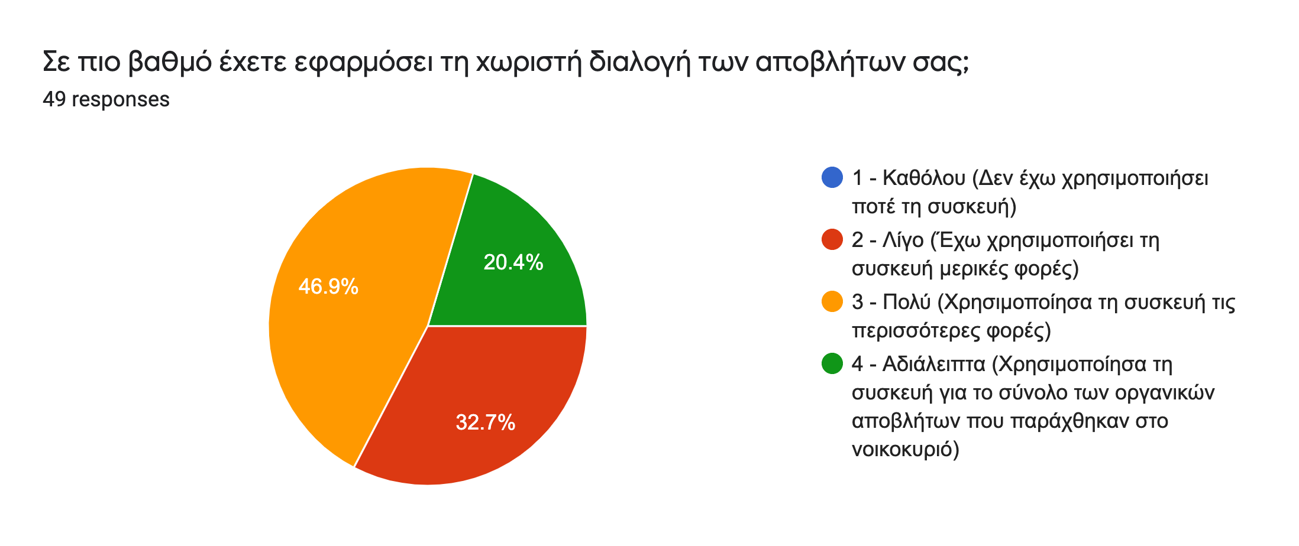
Έκθεση Ολοκλήρωσης

Slide 42
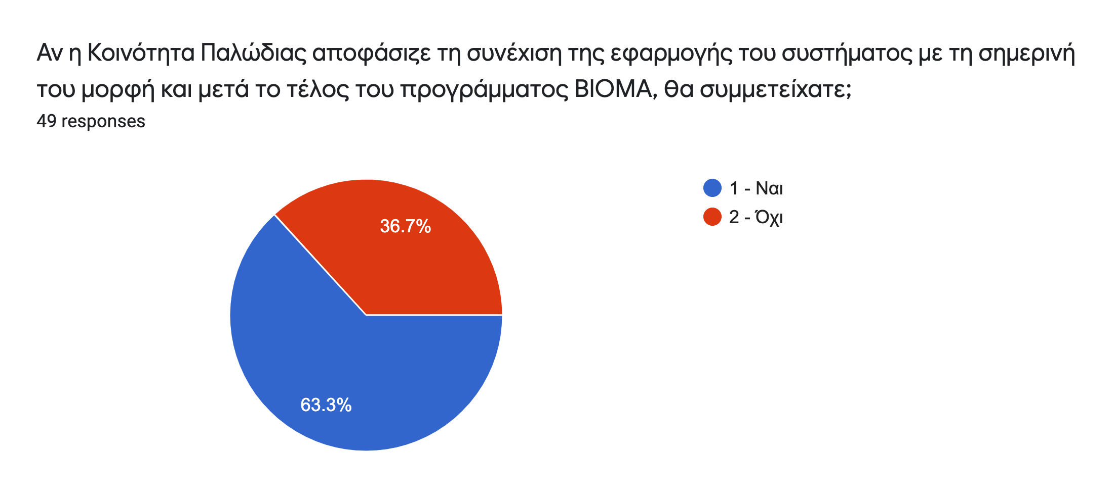
Έκθεση Ολοκλήρωσης

Slide 43
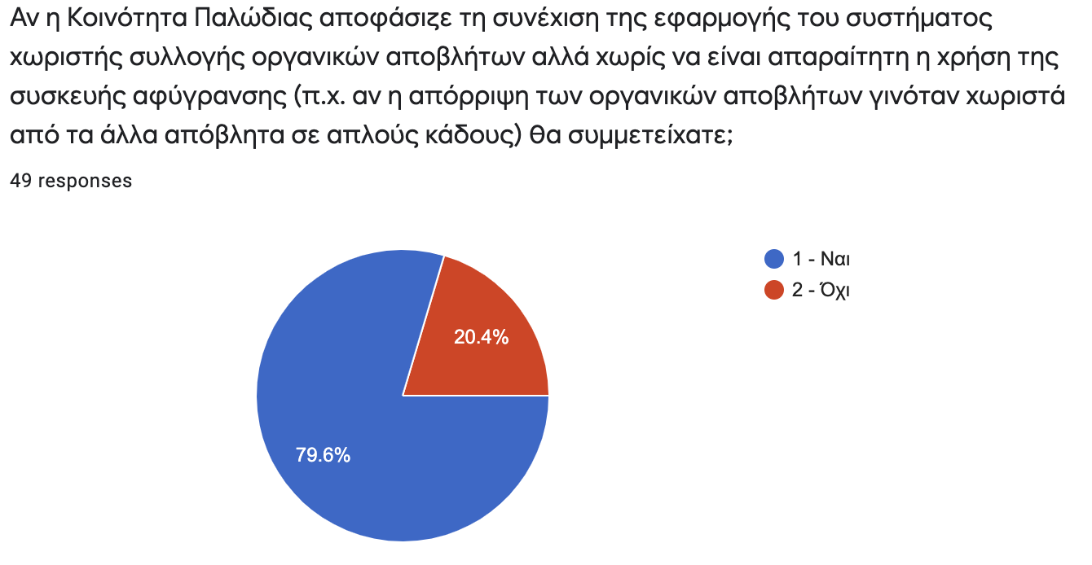
Έκθεση Ολοκλήρωσης

Slide 44
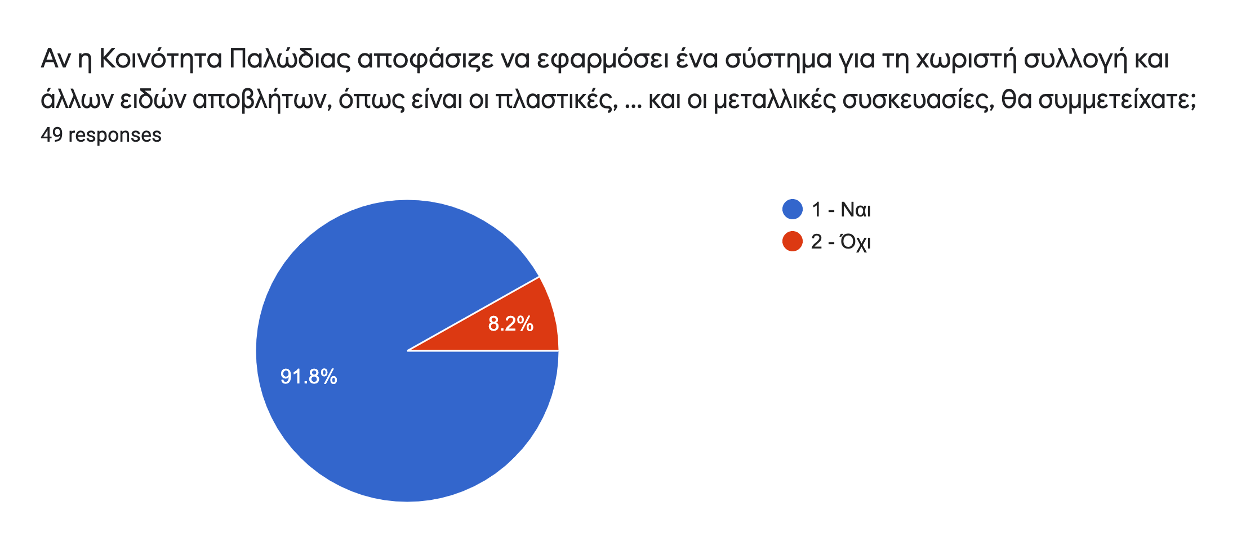
Έκθεση Ολοκλήρωσης

Slide 45
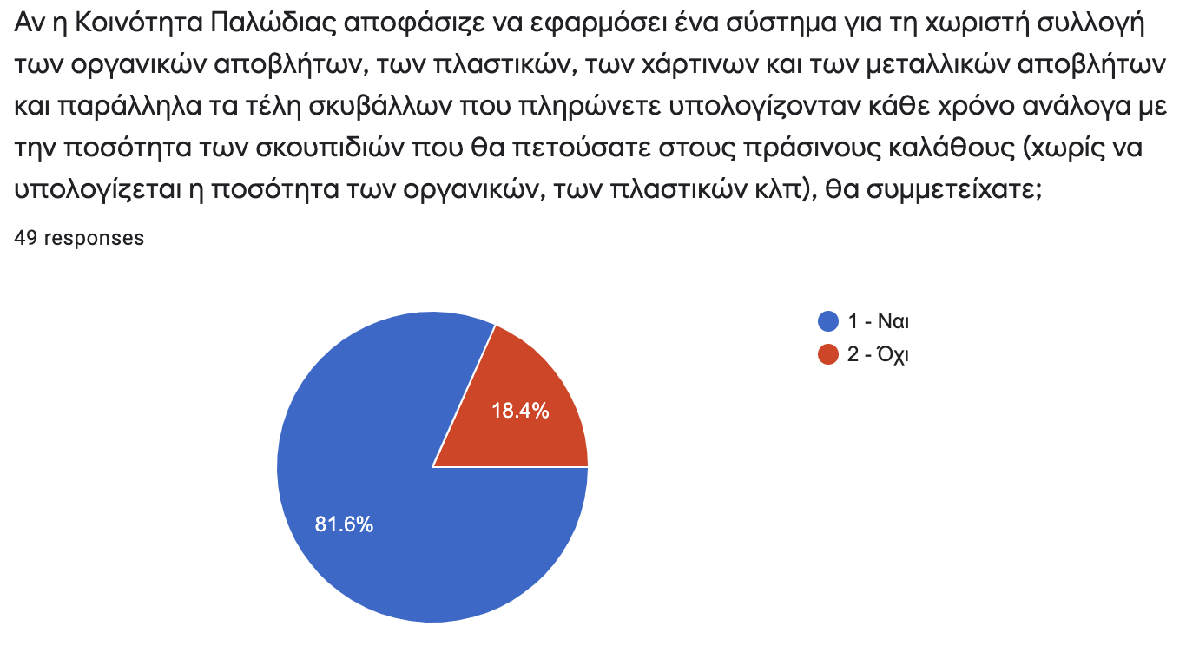
Έκθεση Ολοκλήρωσης

Slide 46
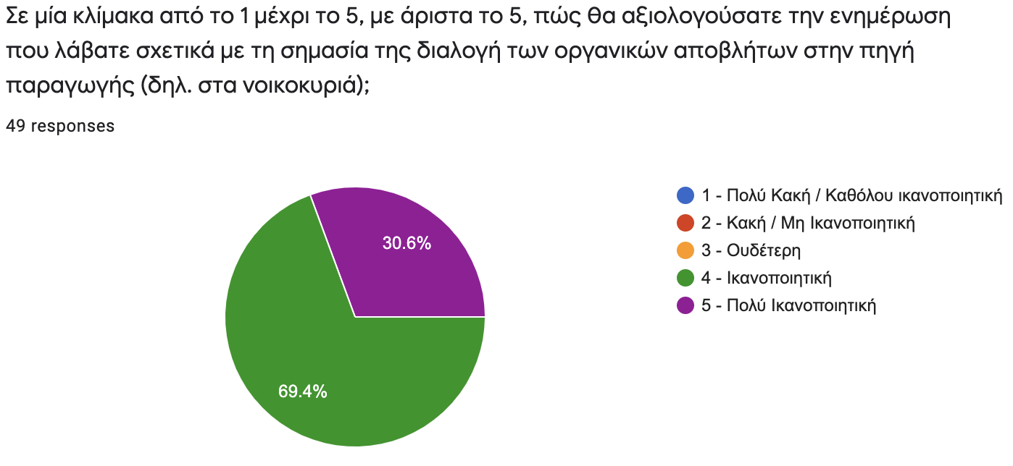
Έκθεση Ολοκλήρωσης

Slide 47
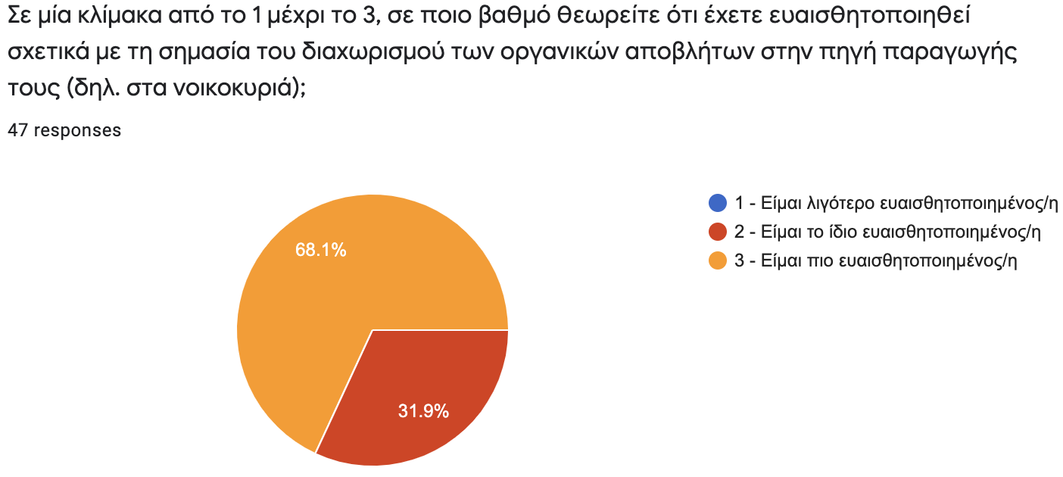
Έκθεση Ολοκλήρωσης

Slide 48
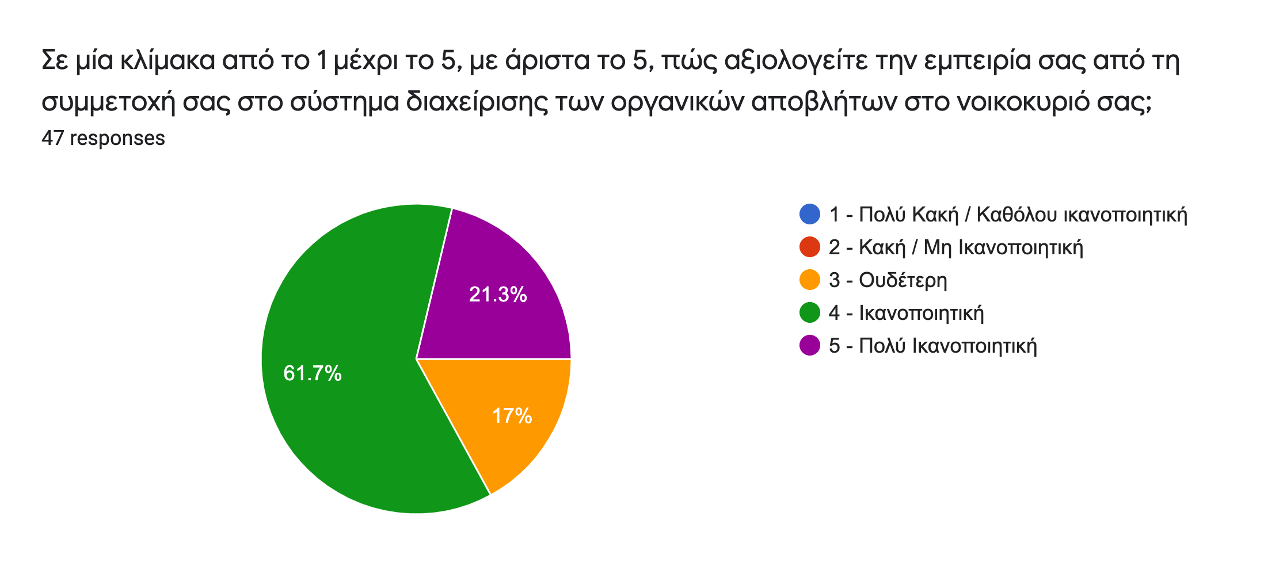
Έκθεση Ολοκλήρωσης

Slide 49
Έκθεση Ολοκλήρωσης
Παρακαλώ αναφέρετε τις κυριότερες δυσκολίες που αντιμετωπίσατε ή τυχόν παράπονα που είχατε κατά την εφαρμογή του προγράμματος;
Χωρητικότητα κάδου
Κατανάλωση ρεύματος
Μεγάλη διάρκεια λειτουργίας της συσκευής

Slide 50
Έκθεση Ολοκλήρωσης
Παρακαλώ αναφέρετε τυχόν εισηγήσεις που έχετε για το πως το σύστημα θα μπορούσε να είναι πιο βελτιωμένο.
Συσκευή μεγαλύτερης χωρητικότητας
Καλύτερη υποδομή για ανακύκλωση
Περισσότεροι κάδοι ανακύκλωσης και περισσότερα δρομολόγια συλλογής
Συλλογή των αποβλήτων από τις οικίες
Τοποθέτηση κομποστοποιητών σε σπίτια
Χρήση άλλης πηγής ενέργειας για τη λειτουργία της συσκευής

Slide 51
Έκθεση Ολοκλήρωσης
  Προκλήσεις/ Προβλήματα κατά την εφαρμογή συστημάτων διαλογής βιοαποβλήτων στην πηγή:
  Διασφάλιση της διαθεσιμότητας μονάδας στην οποία θα μεταφέρονται τα απόβλητα προκειμένου να τύχουν επεξεργασίας
  Οικονομική βιωσιμότητα
  Ευαισθητοποίηση πολιτών
Notes:
Μη ύπαρξη μονάδων για αποδοχή τέτοιου είδους αποβλήτων
Η επεξεργασία των βιοαποβλήτων δωρεάν.
οι συμμετέχοντες στο πρόγραμμα καλούνταν να μεταφέρουν μόνοι τους τη ξηρή βιομάζα σε ειδικό χώρο στο Κοινοτικό Συμβούλιο Παλώδιας
Η χρήση συσκευών ξήρανσης για τη διαλογή στη πηγή αποτελεί αναντίρρητα μια από τις σημαντικότερες καινοτομίες του προγράμματος. Παράλληλα όμως, το γεγονός ότι για την αγορά τους απαιτείται ένα σημαντικό πάγιο κόστος και λειτουργικό κόστος,
Ένας σημαντικός παράγοντας που θα πρέπει να προσμετρηθεί σε μια ανάλυση κόστους – οφέλους είναι το αν και σε πιο βαθμό θα παραχωρηθούν κίνητρα στους κατοίκους για τη συμμετοχή τους.
Απόσταση μονάδας επεξεργασίας – 100χιλιόμετρα
Επιπλέον προσωπικό και οχήματα που θα απαιτηθούν
ΕΣΟΔΑ
Παραγωγή βιοαερίου και ηλεκτρικής ενέργειας
Ανάκτηση θερμικής ενέργειας
Παραγωγή τελικού προϊόντος (Λίπασμα 300-390 ευρώ/τόνο, βελτιωτικό 180-22- ευρώ/τόνο)

Slide 52
Ανάπτυξη συστήματος για τη διαλογή βιοαποβλήτων στην πηγή

Slide 53
Διασφάλιση διαθεσιμότητας μονάδας επεξεργασίας βιοαποβλήτων

Slide 54
Μονάδες επεξεργασίας βιοαποβλήτων
  Νομοθετικές απαιτήσεις
  Να βρίσκονται σε εύλογα κοντινή απόσταση από την περιοχή στην οποία θα αναπτυχθεί το σύστημα
  Υγειονομικές απαιτήσεις - Να συμμορφώνονται πλήρως με τις πρόνοιες των Τμημάτων 1 και 2 αντίστοιχα, του Κεφαλαίου 1 του Παραρτήματος V του εφαρμοστικού Κανονισμού (ΕΕ) 142/2011

Slide 55
Διασφάλιση διαθεσιμότητας μονάδας επεξεργασίας βιοαποβλήτων
Αρχικός Σχεδιασμός Συστήματος ΔσΠ
Επιλογή Συστήματος ΔσΠ
Επιλογή & Προμήθεια Υλικών και Εξοπλισμού
Συλλογή και μεταφορά αποβλήτων
Οργάνωση Δράσεων Ευαισθητοποίησης & Ενημέρωσης
Κόστος λειτουργίας Συστήματος ΔσΠ

Slide 56
Αρχικός Σχεδιασμός Συστήματος ΔσΠ
  Επιλογή και οριοθέτηση των διοικητικών ορίων της περιοχής ή των περιοχών που θα συμμετέχουν στο Σύστημα ΔσΠ.
  Αριθμός και είδος των υποστατικών που θα συμμετέχουν (π.χ. εμπορικά καταστήματα, βιομηχανικές περιοχές, κατοικίες)
  Ρεύματα βιοαποβλήτων που θα συλλέγονται.

Slide 57
Αρχικός Σχεδιασμός Συστήματος ΔσΠ
  Απόβλητα από γεωργία, την κηπευτική, την υδατοκαλλιέργεια, τη δασοκομία, τη θήρευση και την αλιεία
  Απόβλητα από την παρασκευή και επεξεργασία του κρέατος, του ψαριού και άλλων τροφών ζωικής προέλευσης
  Απόβλητα από την προπαρασκευή και επεξεργασία φρούτων, λαχανικών, δημητριακών, βρωσίμου ελαίου, παραγωγή μαγιάς και ζύμης, προπαρασκευή και ζύμωση μελάσας
  Απόβλητα που προέρχονται από τη βιομηχανία γαλακτοκομικών προϊόντων
  Δημοτικά απόβλητα

Slide 58
Διασφάλιση διαθεσιμότητας μονάδας επεξεργασίας βιοαποβλήτων
Αρχικός Σχεδιασμός Συστήματος ΔσΠ
Επιλογή Συστήματος ΔσΠ
Επιλογή & Προμήθεια Υλικών και Εξοπλισμού
Συλλογή και μεταφορά αποβλήτων
Οργάνωση Δράσεων Ευαισθητοποίησης & Ενημέρωσης
Κόστος λειτουργίας Συστήματος ΔσΠ

Slide 59
Επιλογή Συστήματος ΔσΠ
  Σύστημα Συλλογής Πόρτα - Πόρτα
  Σύστημα Συλλογής από Κεντρικούς Κάδους

Slide 60
Διασφάλιση διαθεσιμότητας μονάδας επεξεργασίας βιοαποβλήτων
Αρχικός Σχεδιασμός Συστήματος ΔσΠ
Επιλογή Συστήματος ΔσΠ
Επιλογή & Προμήθεια Υλικών και Εξοπλισμού
Συλλογή και μεταφορά αποβλήτων
Οργάνωση Δράσεων Ευαισθητοποίησης & Ενημέρωσης
Κόστος λειτουργίας Συστήματος ΔσΠ

Slide 61
Επιλογή & Προμήθεια Υλικών και Εξοπλισμού
  Βιοδιασπώμενες σακούλες
  Κάδοι συλλογής (εσωτερικοί, εξωτερικοί)
  Συσκευές ξήρανσης
  Τεμαχιστές

Slide 62
Διασφάλιση διαθεσιμότητας μονάδας επεξεργασίας βιοαποβλήτων
Αρχικός Σχεδιασμός Συστήματος ΔσΠ
Επιλογή Συστήματος ΔσΠ
Επιλογή & Προμήθεια Υλικών και Εξοπλισμού
Συλλογή και μεταφορά αποβλήτων
Οργάνωση Δράσεων Ευαισθητοποίησης & Ενημέρωσης
Κόστος λειτουργίας Συστήματος ΔσΠ

Slide 63
Επιλογή & Προμήθεια Υλικών και Εξοπλισμού
  Νομοθετικές απαιτήσεις
  Κριτήρια επιλογής οχημάτων συλλογής (π.χ. είδος των αποβλήτων, παραγωγοί αποβλήτων, θέματα ασφάλειας και υγείας, κόστος, θέματα που σχετίζονται με την ABPR)
  Συχνότητα και πρόγραμμα συλλογής
    οι παραγόμενες ποσότητες (π.χ. περίοδοι αιχμής),
    η συχνότητα συλλογής των σύμμεικτων αστικών αποβλήτων,
    οι κλιματολογικές συνθήκες (καλοκαιρινή ή χειμερινή περίοδος),
    το σύστημα διαλογής στην πηγή

Slide 64
Διασφάλιση διαθεσιμότητας μονάδας επεξεργασίας βιοαποβλήτων
Αρχικός Σχεδιασμός Συστήματος ΔσΠ
Επιλογή Συστήματος ΔσΠ
Επιλογή & Προμήθεια Υλικών και Εξοπλισμού
Συλλογή και μεταφορά αποβλήτων
Οργάνωση Δράσεων Ευαισθητοποίησης & Ενημέρωσης
Κόστος λειτουργίας Συστήματος ΔσΠ

Slide 65
Οργάνωση Δράσεων Ευαισθητοποίησης & Ενημέρωσης
  Ενημέρωση από πόρτα σε πόρτα
  Ενημέρωση των τοπικών αρχών
  Δημιουργία ιστοσελίδας
  Δελτία τύπου και διαφημιστικά μηνύματα σε μέσα μαζικής επικοινωνίας
  Δημιουργία σελίδων σε μέσα κοινωνικής δικτύωσης

Slide 66
Οργάνωση Δράσεων Ευαισθητοποίησης & Ενημέρωσης
  Πραγματοποίηση ενημερωτικών ημερίδων και εκδηλώσεων
  Συμμετοχή σε κοινωνικές εκδηλώσεις και φεστιβάλ
  Πραγματοποίηση εκδηλώσεων σε σχολεία.
  Την παροχή κινήτρων για όσους συμμετέχουν στην προσπάθεια (π.χ. έκπτωση στο φόρο σκυβάλων που επιβάλλει η Τοπική Αρχή, προτεραιότητα στη χρήση του τελικού προϊόντος ή εάν θα χρεώνεται τότε η αγορά του σε χαμηλότερη τιμή)

Slide 67
Διασφάλιση διαθεσιμότητας μονάδας επεξεργασίας βιοαποβλήτων
Αρχικός Σχεδιασμός Συστήματος ΔσΠ
Επιλογή Συστήματος ΔσΠ
Επιλογή & Προμήθεια Υλικών και Εξοπλισμού
Συλλογή και μεταφορά αποβλήτων
Οργάνωση Δράσεων Ευαισθητοποίησης & Ενημέρωσης
Κόστος λειτουργίας Συστήματος ΔσΠ

Slide 68
Κόστος λειτουργίας Συστήματος ΔσΠ
  Τέλος επεξεργασίας
  Είδος και ποσότητα των απαιτούμενων οχημάτων συλλογής και το αν θα μισθωθούν ή αν θα πρέπει να αγοραστούν
  Κόστος εργαζομένων
  Καύσιμα
  Κόστος λειτουργίας και συντήρησης των οχημάτων συμπεριλαμβανομένων φόρων, αδειών κλπ.
  Αγορά εξωτερικών και εσωτερικών κάδων
Notes:
Απαιτείται ένα κανονικό business plan

Slide 69
Κόστος λειτουργίας Συστήματος ΔσΠ
  Προμήθεια βιοδιασπώμενων σακουλιών
  Γενικά έξοδα - έξοδα προσωπικού για τη λειτουργία του Συστήματος (π.χ. τήρηση αρχείων, marketing κλπ) συμπεριλαμβανομένων των νομικών, χρηματοοικονομικών και διοικητικών δαπανών
  Κόστος για την επεξεργασία των αποβλήτων, και
  Κόστος λόγω της μη διάθεσης των αποβλήτων – αφορά στη διαφορά του κόστους ταφής των αποβλήτων, που ήταν μέχρι σήμερα η μέθοδος επεξεργασίας των οργανικών αποβλήτων, σε σχέση με το αυξημένο κόστος επεξεργασίας σε αδειοδοτημένη μονάδα.

Slide 70
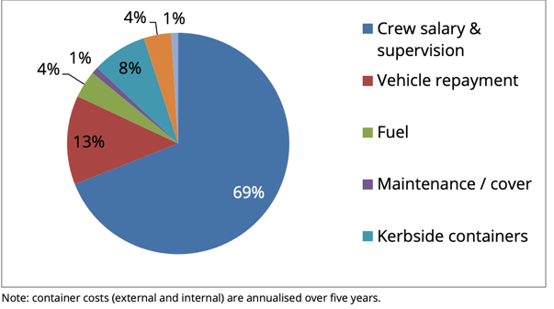
Κόστος λειτουργίας Συστήματος ΔσΠ

Slide 71
Ευχαριστώ

